Slide 1
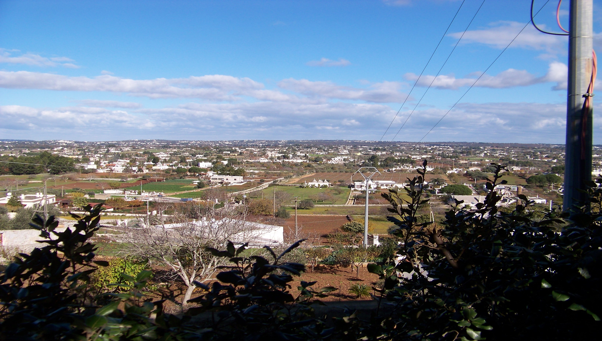
I.I.S.S. «VIRGILIO-REDI»
LA VALLED’ITRIA
E L’INFERNO DANTESCO
USCITA DIDATTICA
CLASSI TERZE INDIRIZZO CLASSICO,
LINGUISTICO E
SCIENTIFICO
28 NOVEMBRE 2017

Slide 4
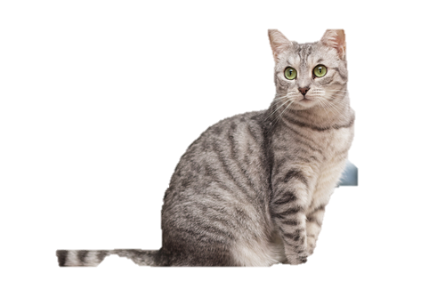
Le origini di Martina Franca
by prof.

Slide 7
Lo spazio nel ‘600
e il movimento

Slide 12
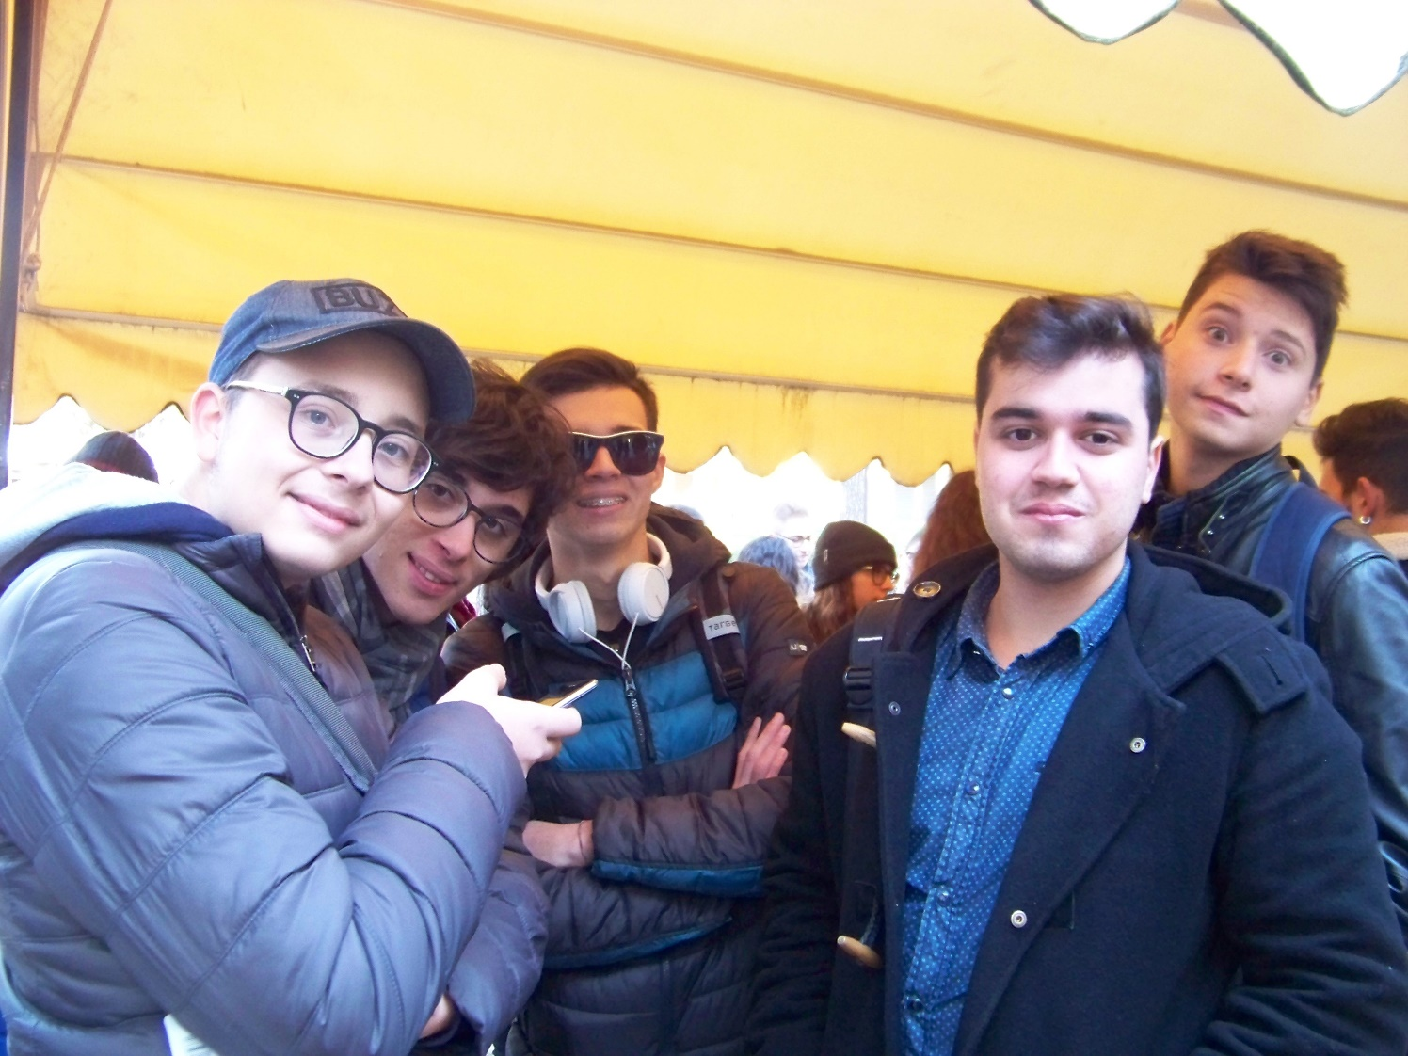
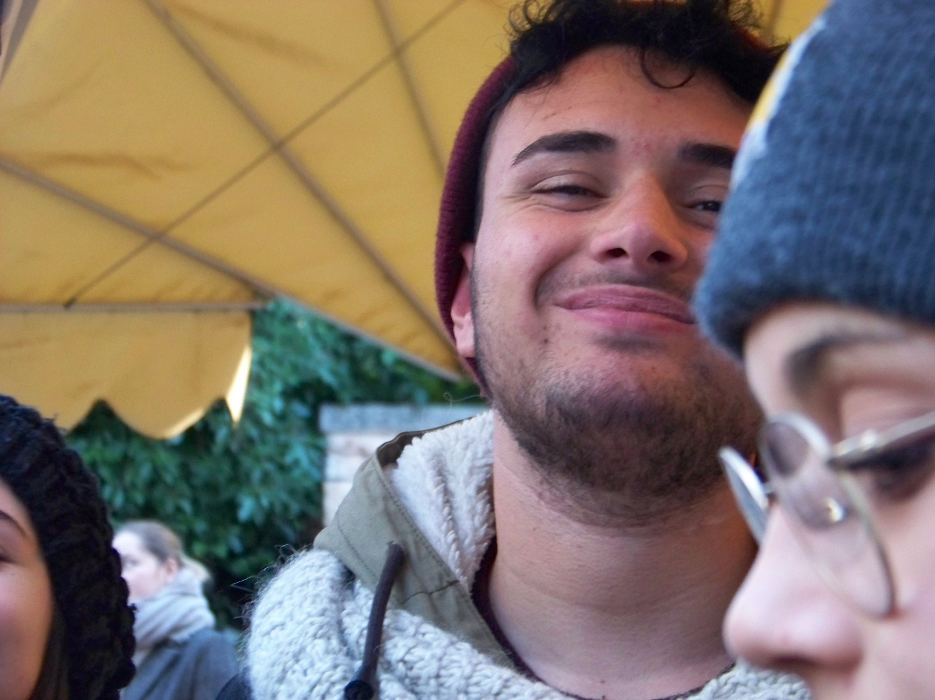
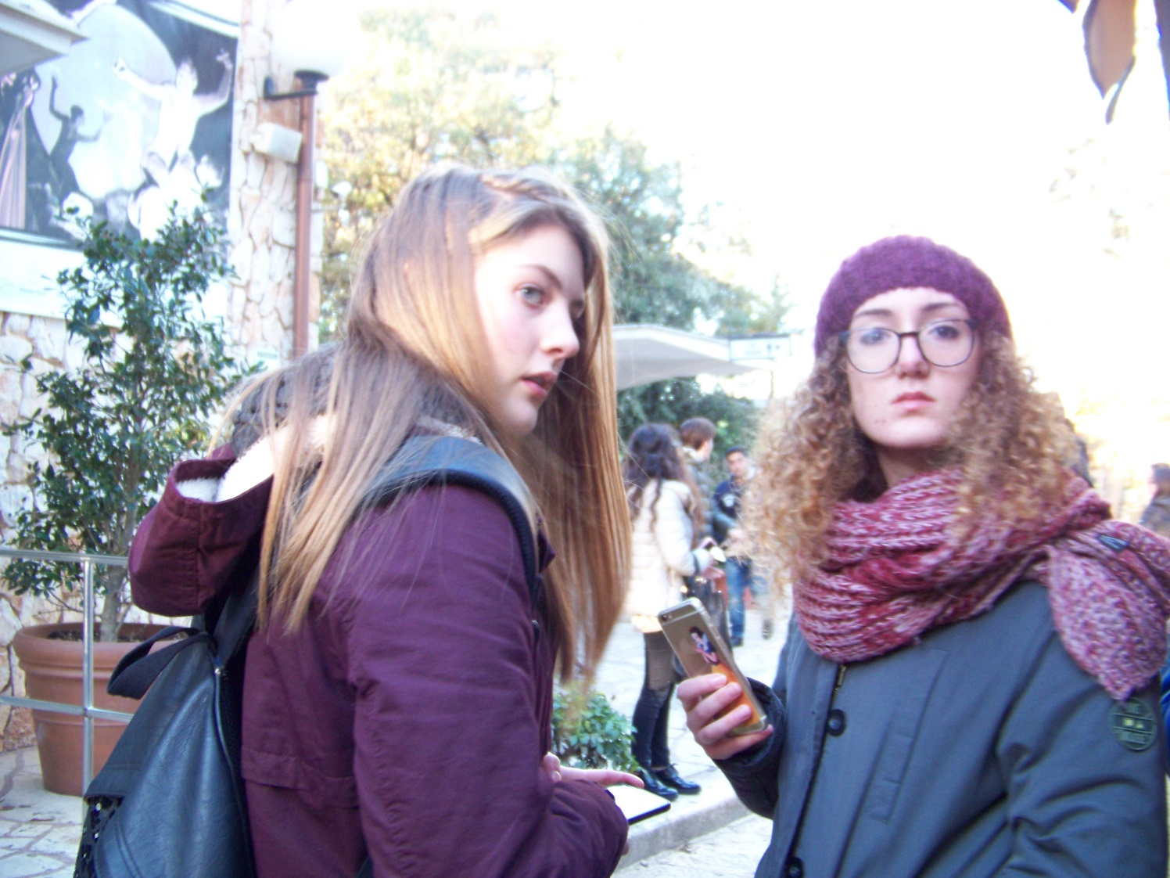
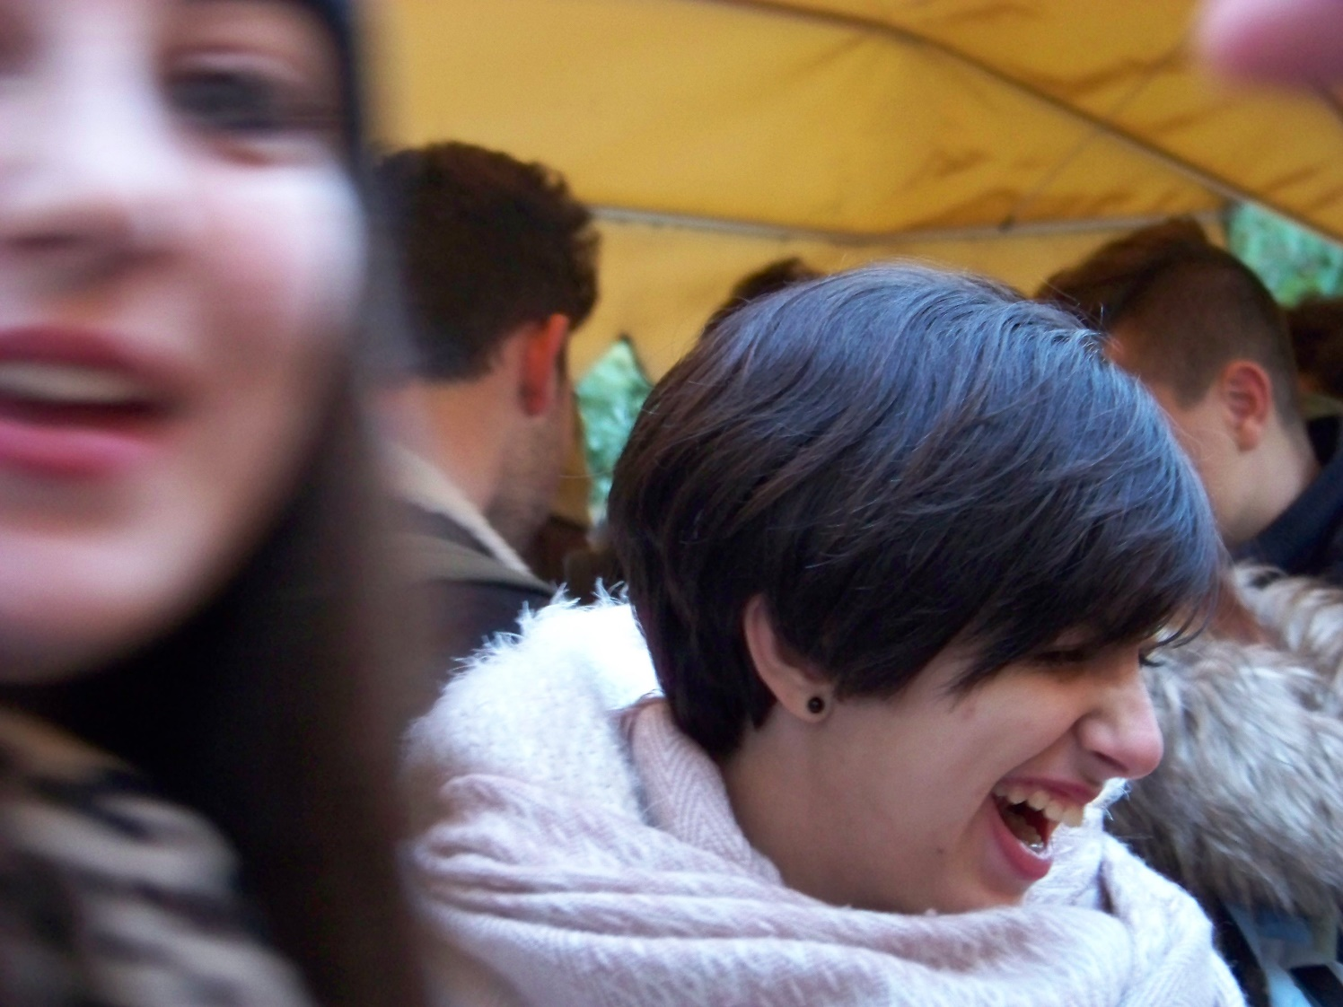
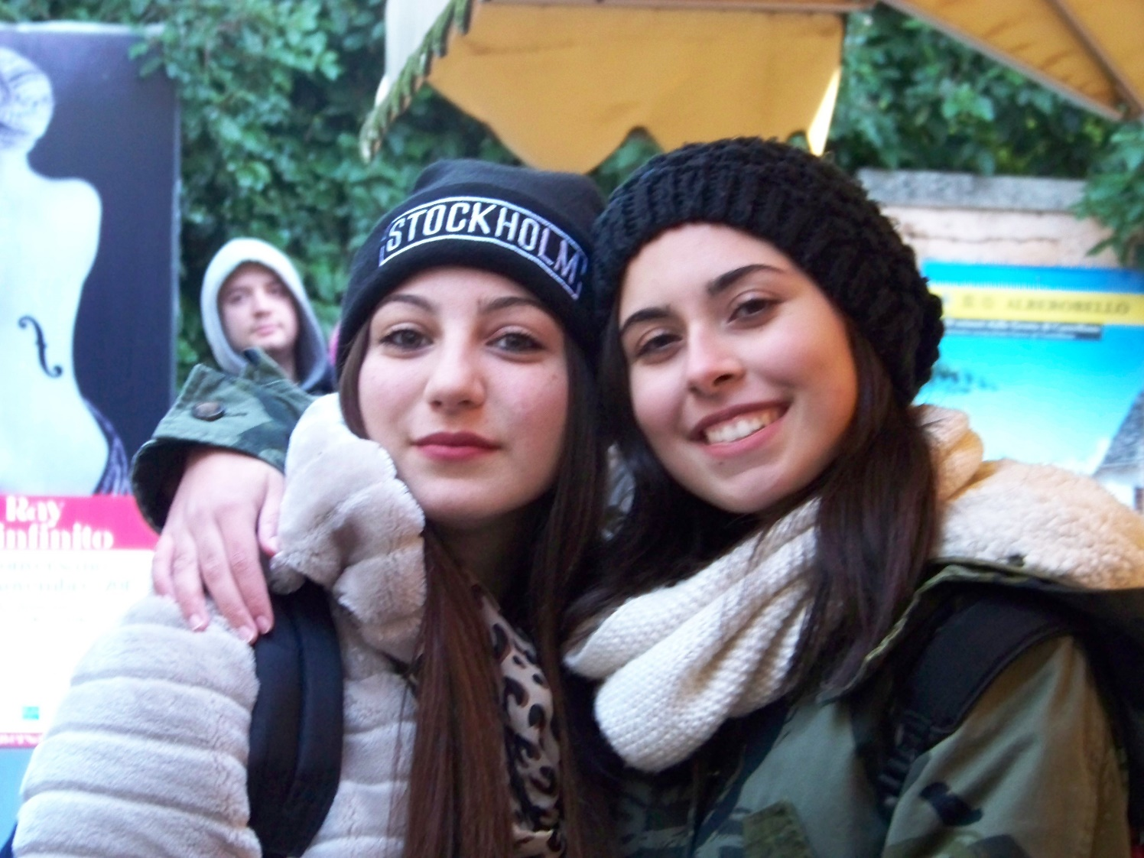

Slide 13
E AL TRAMONTO…

Slide 14
Per me si va ne la città dolente, per me si va ne l'etterno dolore, per me si va tra la perduta gente.

Slide 15
HELL IN THE CAVE
L’INFERNO DI
DANTE

Slide 16
Io son Beatrice
che ti faccio andare

Slide 17
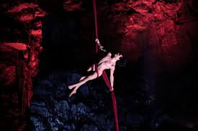
ULISSE
Fatti non foste a viver come bruti

Slide 18
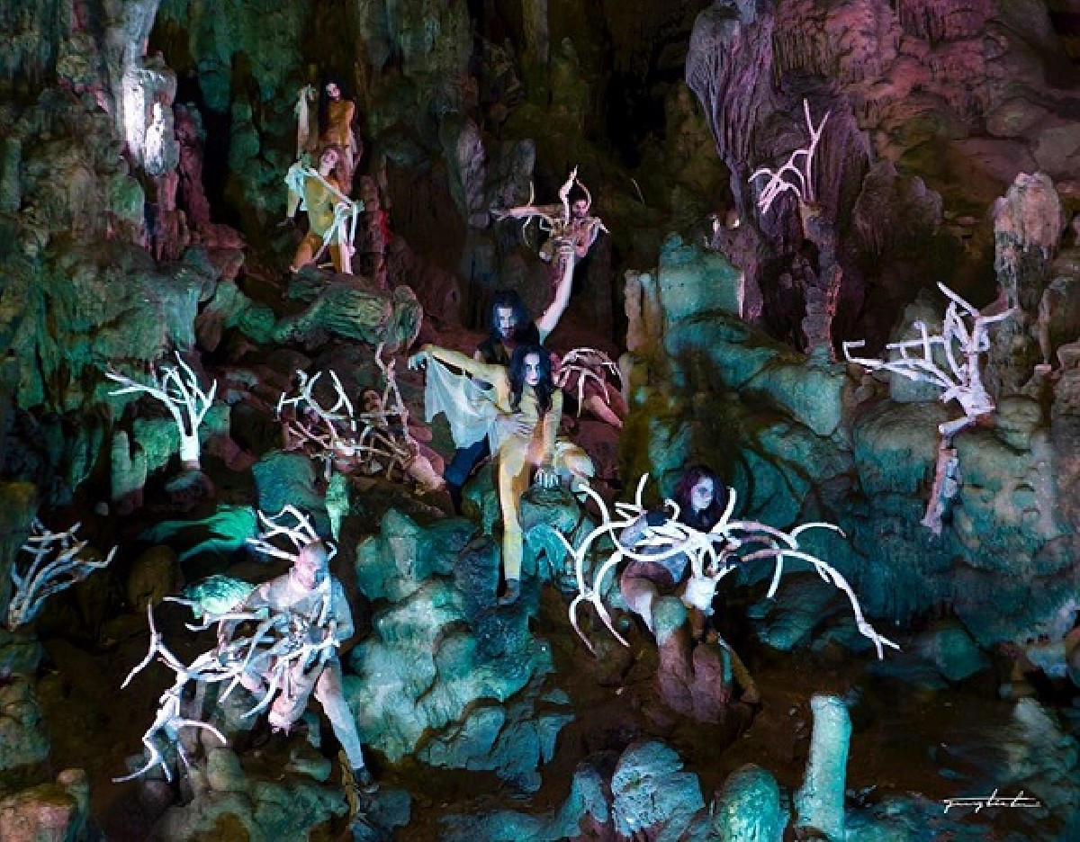
Ingiusto fece me contra me giusto
Pier della Vigna

Slide 19
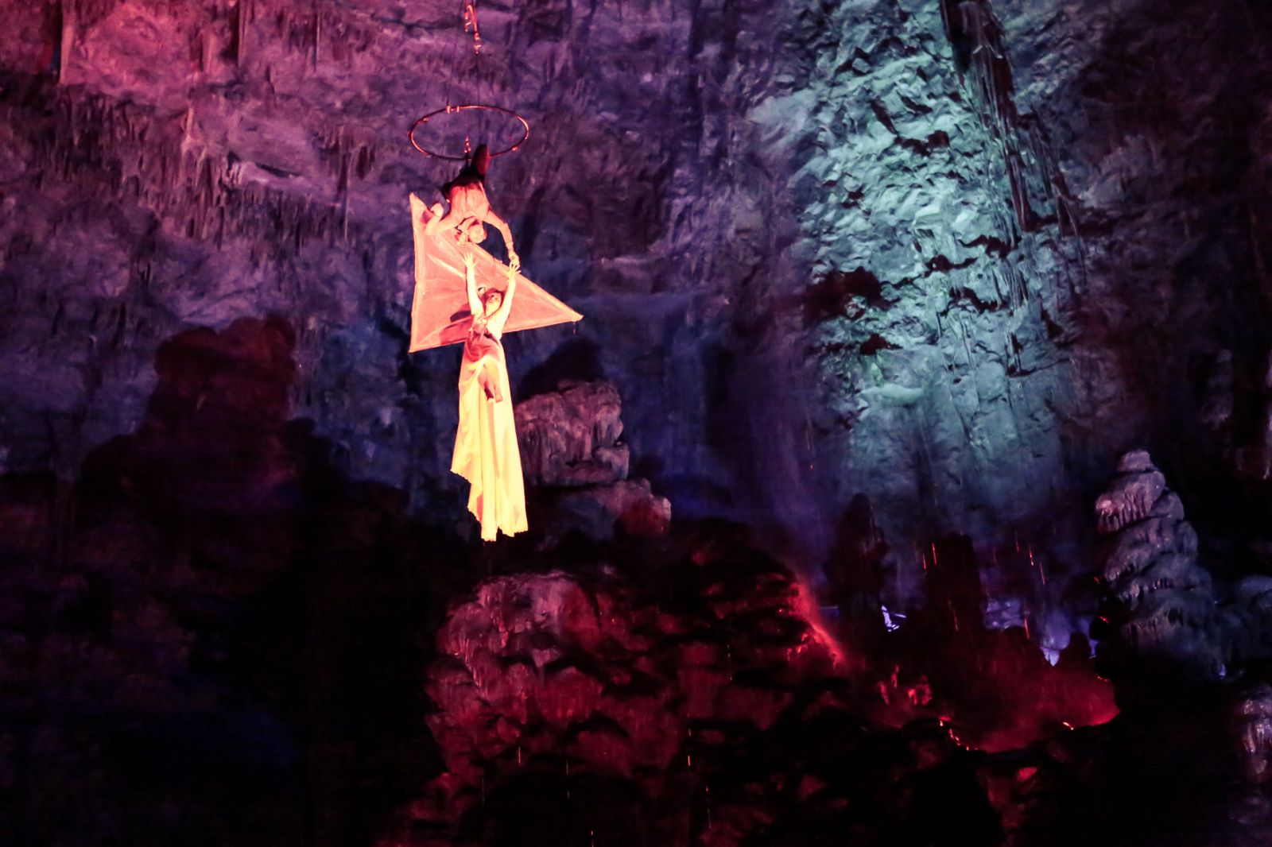
Come colombe dal disio portate

Slide 20
La bocca sollevò dal fiero pasto

Slide 21
E quindi uscimmo a riveder le stelle

